Slide 1
TRUE: um sistema para rastreamento, localização e identificação de usuários em ambientes inteligentes
Danilo Ávila Monte Christo Ferreira 08/27452
Tales Mundim Andrade Porto 08/41200
Orientador: Prof. Dr. Carla Denise Castanho
Coorientador: Msc. Fabricio Nogueira Buzeto

Slide 2
Roteiro
Motivação
Objetivo do Trabalho
Fundamentação Teórica
Trabalhos Correlatos
Sistema TRUE
Testes
Conclusão
Trabalhos Futuros

Slide 3

Motivação

Slide 4
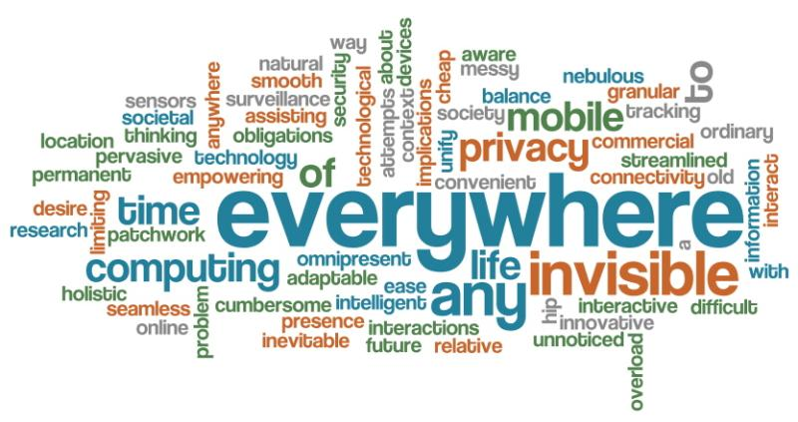
Computação Ubíqua

Slide 5

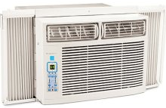
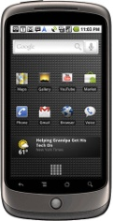
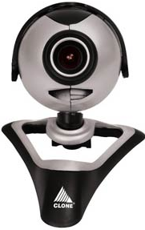
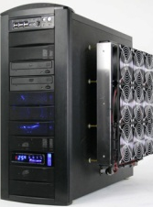

Ambientes Inteligentes
+
+
Aplicações
Middleware

Slide 6
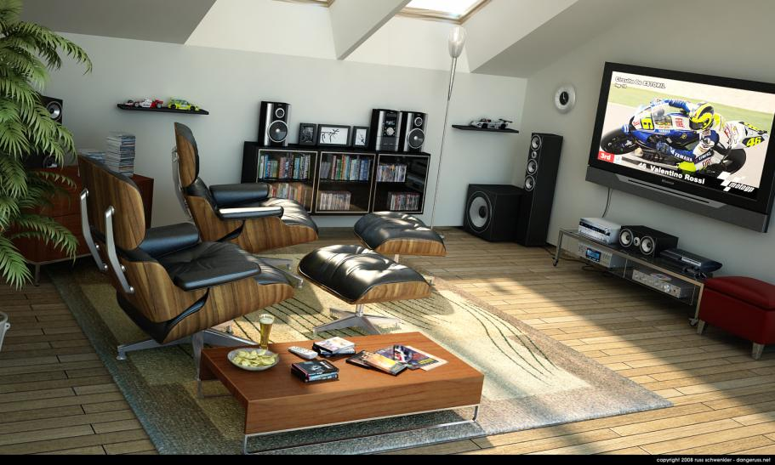
Informações de Contexto
Temperatura
Luminosidade
Umidade
Quantidade
Frequência de entrada e saída
Usuários
Onde estão?
Quem são?
O que estão fazendo?

Slide 7
Objetivo do
Trabalho

Slide 8


Objetivo do Trabalho
Middleware
Sistema TRUE
(Tracking and Recognizing Users in the Environment)
Kinect

Slide 9
Fundamentação
Teórica

Slide 10
Identificação
Dificuldades
Iluminação;
Ângulos e poses;
Expressões;
Maquiagem;
Extração da face do contexto.
Etapas
Detecção de faces em imagens;
Reconhecimento das faces encontradas.

Slide 11
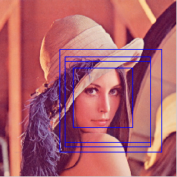
Identificação – Detecção Facial
Viola-Jones
Imagens em tons de cinza;
Rápida detecção;
Impelementado pela OpenCV.

Slide 12
Identificação – Reconhecimento Facial
Eigenfaces
Base de faces relativamente grande;
Infere das imagens suas principais características;
Número reduzido de cálculos.

Slide 13
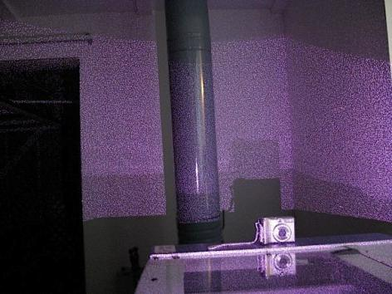
Localização
Métodos para se obter imagens de profundidade:
Tempo de Vôo (TOF - Time of flight)
Luz Estruturada

Slide 14
Rastreamento
Pode ser dividido em duas etapas:
Detecção da entidade;
Rastreamento da entidade detectada.

Slide 15
Rastreamento - Detecção
Detecção
Detector de pontos
Subtração de fundo
Segmentação

Slide 16
Rastreamento
Rastreamento
Pontos
Silhuetas
Núcleo

Slide 17
Trabalhos
Correlatos

Slide 18
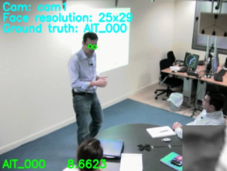
Projeto CHIL
Rede de 15 laboratórios internacionais;
Rastreamento multimodal;
Identificação por meio de reconhecimento facial.
Smart Flow
Sistema multimodal;
Reconhecimento facial;
Localização baseado em áudio.
AVIARY E MICASA
Identificação de pessoas;
Rastreamento de várias pessoas;
Detecção de intrusos;

Slide 19
Sistema
TRUE

Slide 20
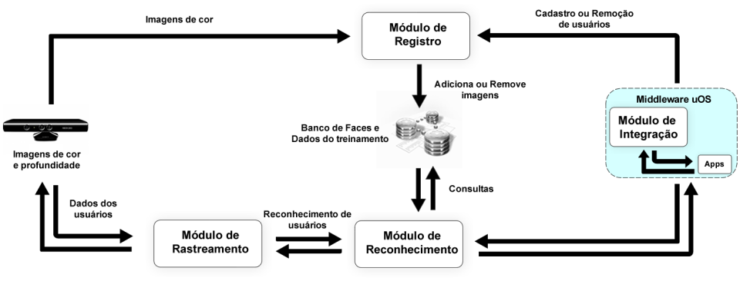
Sistema TRUE - Arquitetura

Slide 21
Sistema TRUE – Middleware uOS

Slide 22
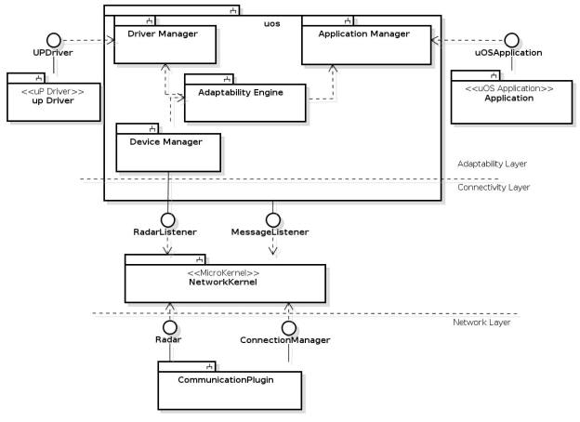
TRUE – Middleware uOS
Sistema TRUE

Slide 23
TRUE – Módulo de Registro

Slide 24
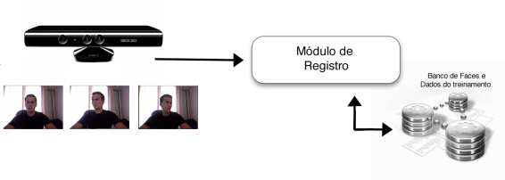
TRUE – Módulo de Registro
Obtenção das imagens do novo usuário;
Processamento das imagens;
Armazenamento das imagens;
Treinamento do sistema.

Slide 25
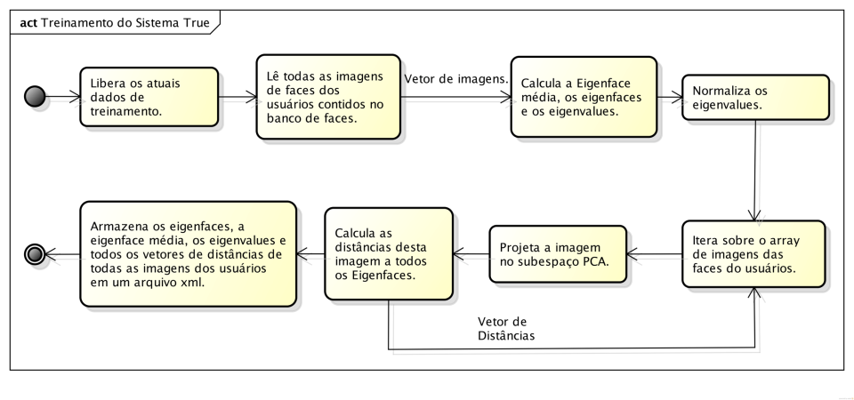
TRUE – Módulo de Registro
Treinamento

Slide 26
TRUE – Módulo de Reconhecimento

Slide 27
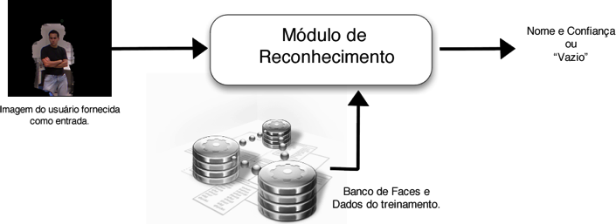
TRUE – Módulo de Reconhecimento
Obtenção da imagem de entrada;
Pré-processamento da imagem;
Detecção Facial;
Processamento da imagem da face;
Reconhecimento facial com Eigenfaces.

Slide 28
TRUE – Módulo de Reconhecimento
Detecção Facial
Método Viola-Jones
Biblioteca OpenCV
Classificador de Faces Frontais
Etapas
Leitura do classificador;
Obtenção da imagem pré-processada;
Detecção facial;
Retorno da região da face detectada.

Slide 29
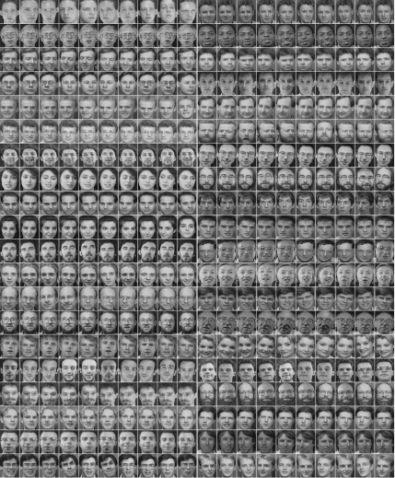
TRUE – Módulo de Reconhecimento
Reconhecimento Facial
Técnica Eigenfaces
Biblioteca OpenCV
Banco de Faces
Alunos voluntários da UnB
Banco de faces da Universidade de Cambrige

Slide 30
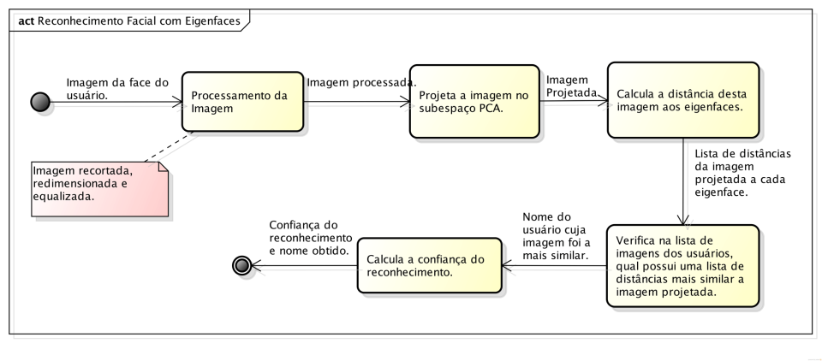
TRUE – Módulo de Reconhecimento

Slide 31
TRUE – Módulo de Rastreamento

Slide 32
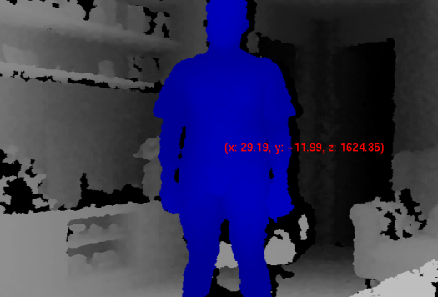
TRUE – Módulo de Rastreamento
Biblioteca OpenNI
Imagens de Profundidade
Rastreamento
Subtração de Fundo
Silhuetas
Localização

Slide 33
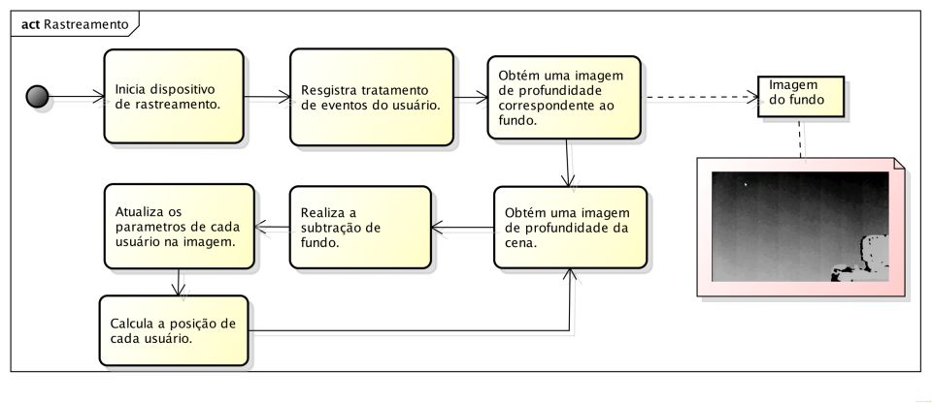
TRUE – Módulo de Rastreamento

Slide 34
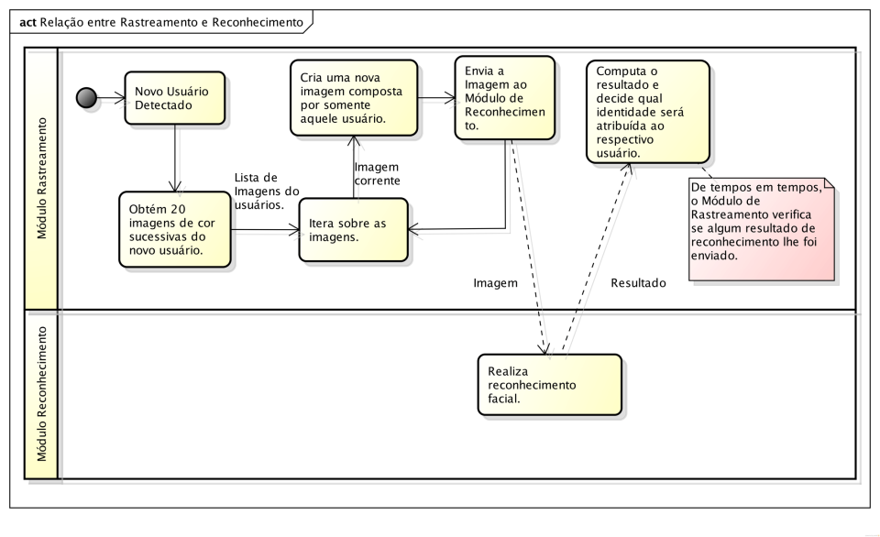
TRUE – Relação Rastreamento e Reconhecimento

Slide 35
TRUE – Módulo de Integração

Slide 36
TRUE – Módulo de Integração
UserDriver
Métodos de Inicialização
Métodos Nativos
Serviços e Eventos

Slide 37
TRUE – Módulo de Integração
Consultas
Novo usuário
Cadastro
Serviços
Usuário perdido
Eventos
Remoção
Atualização
Treino

Slide 38
Testes

Slide 39
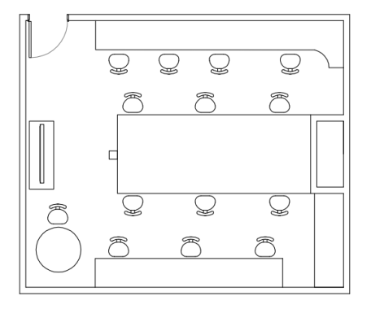
Testes
Rastreamento
Localização
Reconhecimento
LAICO

Slide 40
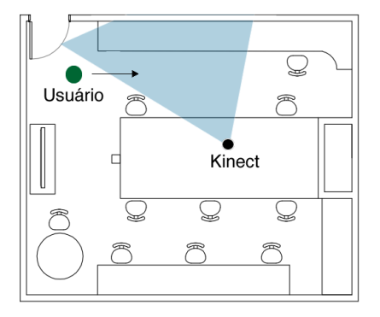
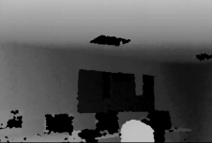
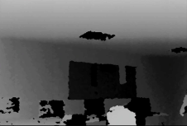
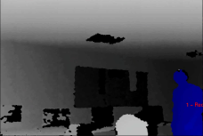
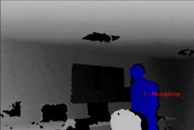
Testes – Rastreamento - Detecção

Slide 41
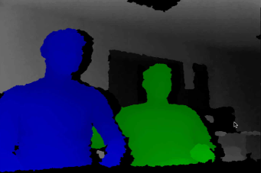
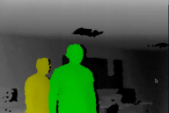
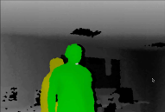
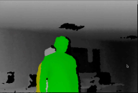
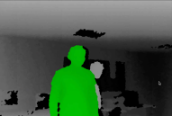
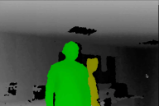
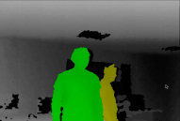
Testes – Rastreamento - Oclusão
1
2
3
4
Oclusão parcial
5
6
Oclusão momentânea

Slide 42
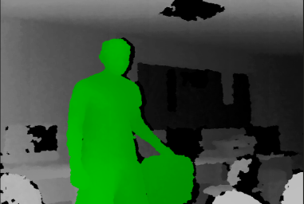
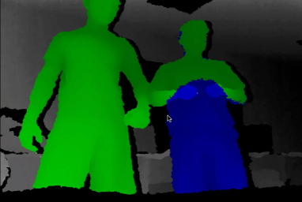
Testes – Rastreamento - Interferências
Interação com objetos
Interação entre usuários

Slide 43
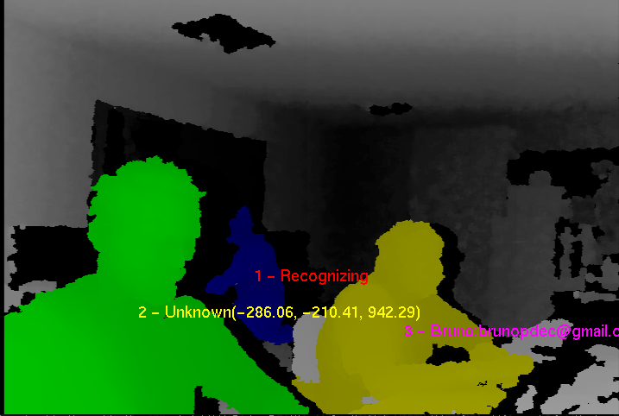
Testes – Rastreamento

Slide 44
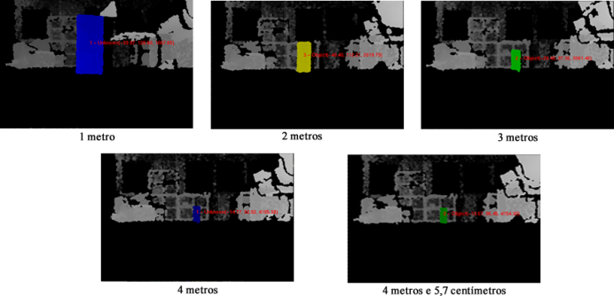
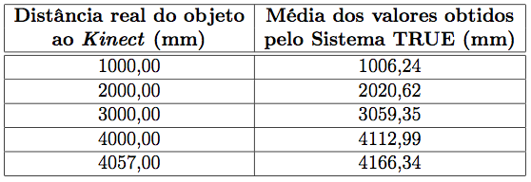
Testes – Localização – eixo z

Slide 45
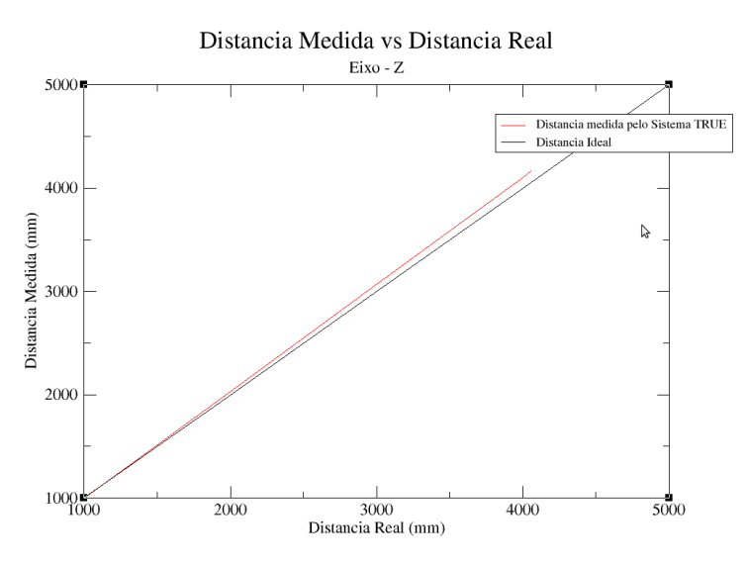
Testes – Localização – eixo z
< 3,21mm
> 111,75mm
4,057m

Slide 46
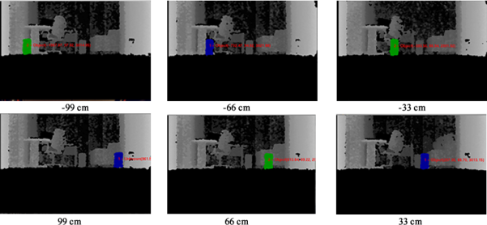
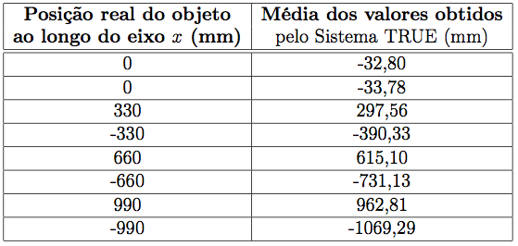
Testes – Localização – eixo x

Slide 47
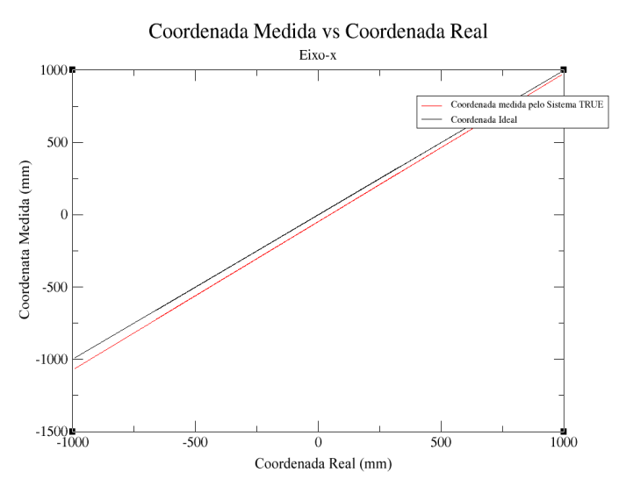
Testes – Localização – eixo x
< 27,19mm
> 79,29mm

Slide 48
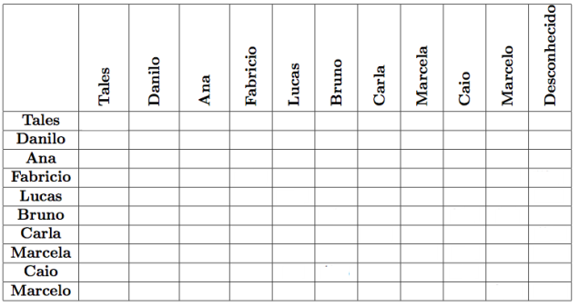
Testes - Identificação
95%
Verdadeiro Positivo
Verdadeiro Negativo
Falso Negativo

Slide 49
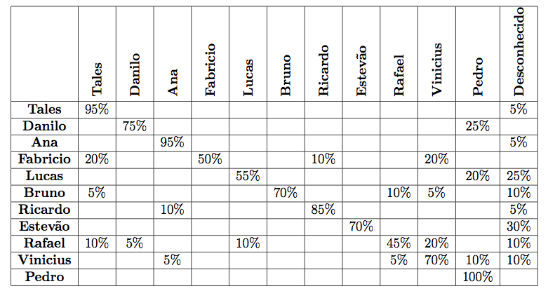

Testes – Identificação – 1º Conjunto

Slide 50
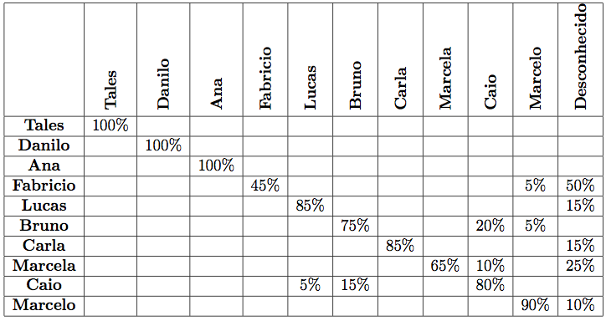

Testes – Identificação – 2º Conjunto
+8,87%
-11,27%
+2,4%

Slide 51
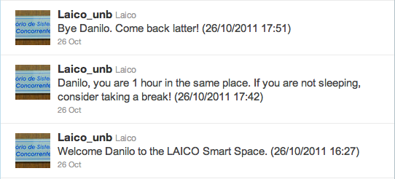
Testes – Integração

Slide 52
Conclusão

Slide 53
Conclusão
Sistema TRUE
Rastreamento
Localização
Identificação

Slide 54
Trabalhos
Futuros

Slide 55
Trabalhos Futuros
Com o Sistema TRUE tornou-se possível o desenvolvimento de:
Aplicações de reconfiguração automática de serviços;
Estabelecimento de contextos;
Definição de perfis.
O Sistema TRUE pode ser melhorado em algumas de suas características:
Múltiplos Kinects;
Reconhecimento:
Estudos de novas formas de cadastros de usuários;
Estudos sobre a utilização de novos classificadores (perfil);
Novas técnicas que utilizam os dados de profundidade.

Slide 56

Obrigado!

Slide 58
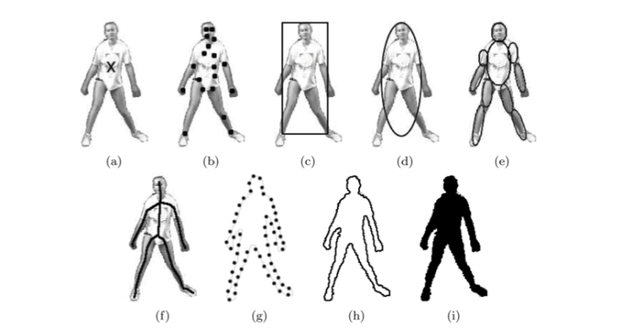
Rastreamento - Representação

Slide 59
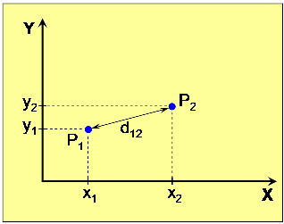
Identificação – Reconhecimento Facial
Distâncias entre imagens
Euclidiana
Mahalanobis

Slide 60
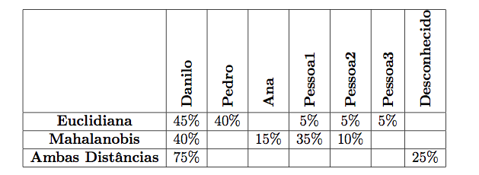
TRUE – Módulo de Reconhecimento

Slide 61
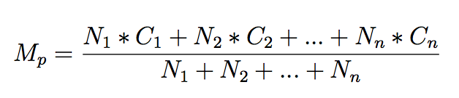
TRUE – Relação Rastreamento e Reconhecimento
Número total de vezes que o usuário já foi reconhecido;
Os diferentes nomes obtidos;
A confiança média de cada nome;
Número de vezes que cada nome foi obtido.

Slide 62
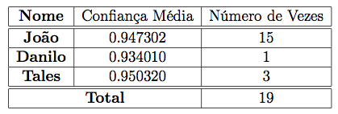


TRUE – Relação Rastreamento e Reconhecimento

